Slide 1
자기소개서
이승현

Slide 2
about me profile
이승현
생일=1990.07.25
이메일=sjshyoo90@naver.com
phone=010-9569-5126
MBTI=ISTJ

Slide 3
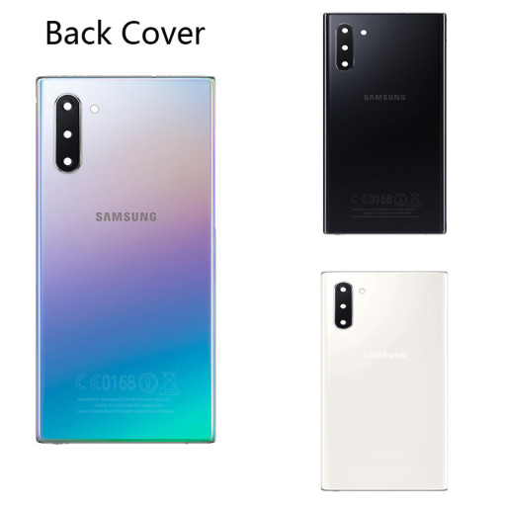
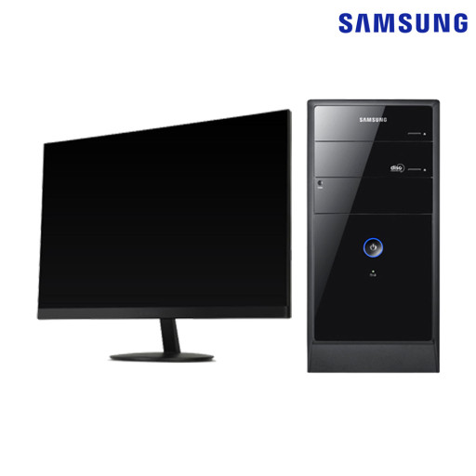
Device
삼성 갤럭시 노트 10 데스크탑

Slide 4
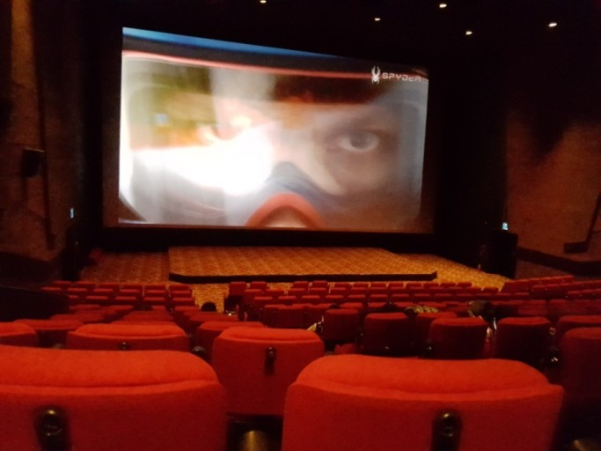
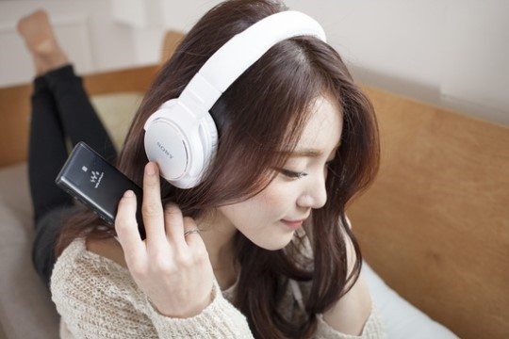

hobby
영화감상 음악듣기 여행

Slide 5


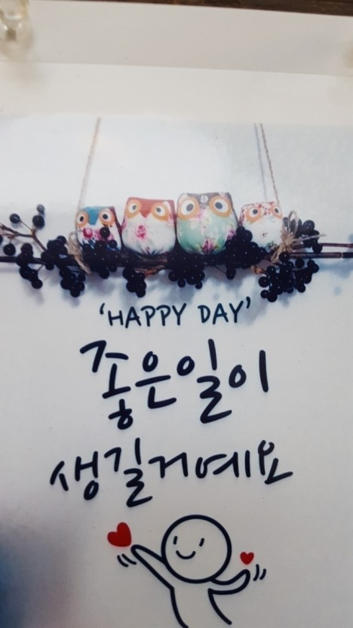
좌우명
한번 도전하는 일은 후회 없게 열정을 다해 최선을 다하고 못해도 최소한 중간은 유지하고 즐겁고 행복하게 살자.

